Slide 1
Introdução aos
Sistemas Digitais
Blocos combinatórios
de baixa e média complexidade:
AOI, OAI, descodificadores,
codificadores, multiplexers,
desmultiplexers
Introdução aos Sistemas Digitais, Iouliia Skliarova

Slide 2
Blocos combinatórios
Com o aumento do número de entradas e saídas em circuitos combinatórios, torna-se impossível descrevê-los com tabelas de verdade e sintetizar a partir deste tipo de especificação.
Um circuito complicado é concebido como uma coleção de sub-circuitos mais simples, cada um dos quais pode ser projetado individualmente.
Na qualidade de sub-circuitos podem ser usados blocos de uso frequente tais como descodificadores, codificadores e multiplexers.

Slide 3
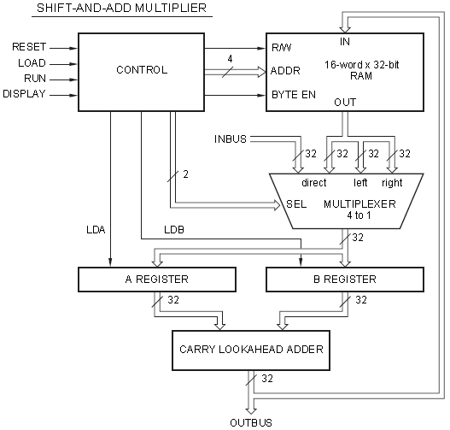
Diagramas de blocos
Um diagrama de blocos contém informação sobre entradas, saídas, sub-circuitos (blocos) e ligações internas entre estes num sistema.
Um barramento é a coleção de 2 ou mais sinais relacionados.

Slide 4
Blocos AOI e OAI
Conceptualmente, um bloco AOI (And-Or-Invert) é um circuito de 3 níveis em que portas AND estão no 1º nível, uma porta OR – no 2º nível e um inversor no 3º nível.
Conceptualmente, um bloco OAI (Or-And-Invert) é um circuito de 3 níveis em que portas OR estão no 1º nível, uma porta AND – no 2º nível e um inversor no 3º nível.
n-input m-stack
n – número de entradas nas portas do 1º nível
m – número de portas do 1º nível
Exemplo:
3-input 2-stack AOI:
&
≥1
&

Slide 5
Implementação de funções com blocos AOI e OAI
Para implementar uma função lógica com blocos AOI deve-se determinar o complemento da função na forma de soma de produtos mínima.
Exemplo:
Implementar função f(x,y,z) com blocos AOI:
x
&
≥1
z
‾x
f
&
‾z
2-input 2-stack AOI
Para implementar uma função lógica com blocos OAI deve-se determinar o complemento da função na forma de produto de somas mínimo.
Exemplo:
‾x
Implementar função f(x,y,z) com blocos OAI:
z
≥1
&
x
f
‾z
≥1
2-input 2-stack OAI:

Slide 6
Descodificadores
Um descodificador é um circuito lógico que tem múltiplas entradas e múltiplas saídas e converte entradas codificadas em saídas codificadas.
Os códigos de entrada têm normalmente menos bits que os códigos de saída.
O mapeamento entre códigos é 1-1, i.e. cada código de entrada produz um diferente código de saída.
Descodificador
código de entrada
código de saída
entradas de ativação (enable)

Slide 7
Descodificadores binários
Um descodificador binário n-to-2^{n} tem n entradas (com as quais pode-se representar uma das 2^{n} combinações) e 2^{n} saídas, das quais apenas uma pode estar ativa.
Exemplo:
Descodificador binário 2-to-4:

Slide 8
Descodificadores comerciais
74x139 - descodificador 2-to-4 dual
74x138 - descodificador 3-to-8

Slide 9
Descodificadores em cascata
Para descodificar palavras de código maiores pode-se usar vários descodificadores interligados.
Exemplo:
Construir um descodificador binário 4-to-16 com descodificadores 3-to-8:

Slide 10
Descodificadores em cascata (cont.)
Exemplo:
Construir um descodificador binário 4-to-16 com descodificadores 2-to-4:

Slide 11
Descodificadores e funções lógicas
Com um descodificador binário n-to-2^{n} e uma porta OR-2^{n} pode-se implementar qualquer função lógica de n variáveis.
Para tal, deve-se expressar a função na 1ª forma canónica.
Exemplo:

Slide 12
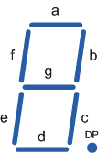

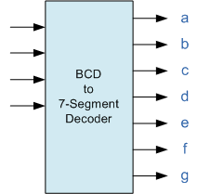
Descodificador BCD – display de 7 segmentos
?
0,1,…,9
BCD | número | segmentos individuais
 |  | a | b | c | d | e | f | g
0000 | 0 | 1 | 1 | 1 | 1 | 1 | 1
0001 | 1 |  | 1 | 1
0010 | 2 | 1 | 1 |  | 1 | 1 |  | 1
0011 | 3 | 1 | 1 | 1 | 1 |  |  | 1
0100 | 4 |  | 1 | 1 |  |  | 1 | 1
0101 | 5 | 1 |  | 1 | 1 |  | 1 | 1
0110 | 6 | 1 |  | 1 | 1 | 1 | 1 | 1
0111 | 7 | 1 | 1 | 1
1000 | 8 | 1 | 1 | 1 | 1 | 1 | 1 | 1
1001 | 9 | 1 | 1 | 1 | 1 |  | 1 | 1
101x | x | x | x | x | x | x | x | x
11xx | x | x | x | x | x | x | x | x
BCD(3)
BCD(2)
BCD(1)
BCD(0)

Slide 13
Exercícios
Implemente a função seguinte usando um bloco AOI e um bloco OAI. Explicite as dimensões mínimas destes blocos.
Implemente a função com um descodificador 3-to-8 e portas OR

Slide 14
Codificadores
Um codificador é um circuito lógico que tem múltiplas entradas e múltiplas saídas e converte entradas codificadas em saídas codificadas.
Os códigos de entrada têm normalmente mais bits que os códigos de saída.
O mapeamento entre códigos é 1-1, i.e. cada código de entrada produz um diferente código de saída.
Codificador
código de entrada
código de saída
entradas de ativação (enable)

Slide 15
Codificadores binários
Um codificador binário 2^{n}-to-n tem 2^{n} entradas (das quais apenas uma pode estar ativa) e n saídas, que indicam o código binário natural da entrada ativa.
Um codificador binário 2^{n}-to-n pode ser construído com n portas OR com 2^{n-1} entradas cada.
Exemplo:
Codificador binário 4-to-2:

Slide 16
Codificadores de prioridade
Um codificador binário 2^{n}-to-n só funciona corretamente se no máximo 1 entrada está ativa.
disp₀
disp₁
disp₂
...
disp_{2n-1}
Codificador
(árbitro)
número do dispositivo que requer serviço
No caso do codificador 4-to-2, se ativarmos I2 e I1 na saída será gerado código “11” identificando incorretamente a entrada I3.
A solução é atribuir prioridade às entradas tal que se aparecerem múltiplos pedidos de serviço será processado apenas aquele que tem a maior prioridade.

Slide 17
Codificadores de prioridade (cont.)
Exemplo:
Codificador binário 4-to-2 com prioridade:

Slide 18
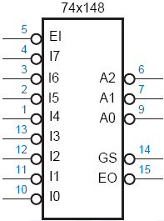
Codificadores comerciais
74x148 - codificador 8-to-3 com prioridade
GS_L – indica que o dispositivo está ativo (EI_L=‘0’) e uma das entradas está ativa (a ‘0’)
EO_L (enable output) – indica que o dispositivo está ativo (EI_L=‘0’) mas nenhuma das entradas está ativa (a ‘0’) – serve para construir codificadores em cascata

Slide 19
Codificadores em cascata
Para codificar palavras de código maiores pode-se usar vários codificadores interligados.
Exemplo:
Construir um codificador binário 16-to-4 com codificadores 8-to-3 e portas lógicas adicionais:

Slide 20
Codificador de números primos
Bin(4)
Codificador de números primos
1,2,…,31 é primo?
Bin(3)
Bin(2)
Sim/Não
Bin(1)
Bin(0)
Bin | número | Sim
00000 | 0 | 0
00001 | 1 | 0
00010 | 2 | 1
00011 | 3 | 1
00100 | 4 | 0
00101 | 5 | 1
00110 | 6 | 0
00111 | 7 | 1
01000 | 8 | 0
01001 | 9 | 0
… | … | …
11111 | 31 | 1

Slide 21
Multiplexers
Um multiplexer encaminha dados de uma das n fontes para a única saída. A fonte é selecionada com base em s= ⎡log₂(n)⎤ entradas de controlo.
entrada de ativação (enable)
Multiplexer
EN
b
D₀
n entradas de dados de b bits cada
b
D₁
b
saída de dados
...
Y
b
D_{n-1}
s entradas de controlo
s
SEL

Slide 22
Multiplexers (cont.)
Equação de saída de um multiplexer n:1:
(m_{j} – termo mínimo j das entradas de controlo)
Exemplo:
Multiplexer 2:1:

Slide 23
Multiplexers comerciais
74x153 - multiplexer 4:1 dual
74x151 - multiplexer 8:1 de 1 bit
74x157 - multiplexer 2:1 de 4 bits

Slide 24
Multiplexers em cascata
Multiplexers maiores podem ser implementados colocando multiplexers mais pequenos em cascata.
Exemplo:
Construir um multiplexer 8:1:
com mux 4:1 e mux 2:1
com mux 4:1 e lógica adicional

Slide 25
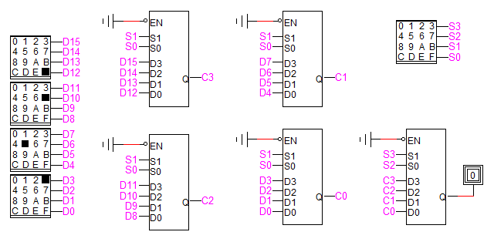
Multiplexers em cascata
Exemplo:
Construir um multiplexer 16:1 com multiplexers 4:1.

Slide 26
Desmultiplexers
Um desmultiplexer encaminha uma única entrada de dados para uma das n saídas. A saída é selecionada com base em s= ⎡log₂(n)⎤ entradas de controlo.
entrada de ativação (enable)
Desmultiplexer
EN
b
Y₀
n saídas de dados de b bits cada
b
entrada de dados
b
Y₁
D
...
b
Y_{n-1}
s entradas de controlo
s
SEL

Slide 27
Desmultiplexers (cont.)
Um descodificador binário com entradas de habilitação (enable) pode ser usado como circuito de desmultiplexagem.
demux 1:8
decoder 3:8
Y₀
Y₁
Y₂
Y₃
Y₄
Y₅
Y₆
Y₇
DST₀
Y₀
Y₁
Y₂
Y₃
Y₄
Y₅
Y₆
Y₇
DST₀
DST₁
DST₁
DST₂
DST₂
SRC
D
DST₃
SRC
EN
DST₃
DST₄
DST₄
S₂
SEL₂
SEL₁
SEL₀
DST₅
S₂
I₂
I₁
I₀
DST₅
S₁
DST₆
S₁
DST₆
S₀
DST₇
S₀
DST₇
74x138 – descodificador/desmultiplexer

Slide 28
Uso comum de multiplexers e desmultiplexers
Multiplexers e desmultiplexers desempenham funções importantes em circuitos de comutação.
SRC₁
MUX
DEMUX
DST₁
SRC₂
DST₂
SRC₃
barramento
DST₃
SRC_{n}
DST_{m}
SRCSEL
DSTSEL

Slide 29
Multiplexers e funções lógicas
Com um multiplexer 2^{n}:1 e constantes 0 e 1 pode-se implementar qualquer função lógica de n variáveis.
Com um multiplexer 2^{n-1}:1, constantes 0 e 1 e portas NOT pode-se implementar qualquer função lógica de n variáveis.
Exemplos:

Slide 30
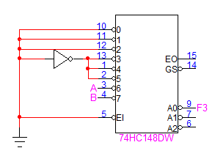
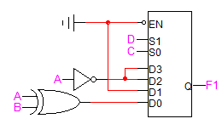
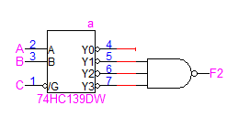
Exercícios
Analise os circuitos seguintes e determine a expressão mais simples para as funções em termos do operador NAND.

Slide 31
Exercícios (cont.)
Projete um codificador 10:4 em cujas entradas podem aparecer palavras de código 1-out-of-10 e cujas saídas representam o código BCD da entrada ativada.
Projete um circuito que converte palavras de código de Gray de 3 bits em código binário natural.

Slide 32
Exercícios (cont.)
Um barrel shifter de 4 bits é um circuito lógico combinatório que tem 4 entradas de dados, 4 saídas de dados e 2 entradas de controlo. A palavra de saída é igual à palavra de entrada “rodada” tantas posições quantas especificadas pelas entradas de controlo. Por exemplo se a palavra de entrada for ABCD e as entradas de controlo forem 10₂, a palavra de saída será CDAB. Projete um barrel shifter de 4 bits usando blocos lógicos que conhece.
Implemente a função com:
a) um multiplexer 4:1 e constantes 0 e 1;
b) um multiplexer 2:1 e lógica adicional.

Slide 33

Buffers 3-state
Para além de estados elétricos LOW e HIGH existe um terceiro estado - alta impedância (Z) que representa uma resistência infinita.
Uma saída com 3 estados possíveis chama-se saída three-state (ou tri-state).
Dispositivos 3-state têm uma entrada adicional de ativação (enable).
O estado Z permite ligar mais que um dispositivo 3-state ao mesmo ponto, desde que apenas um tenha a sua saída ativa em cada instante.
Buffer 3-state
Para tal dispositivos 3-state são projetados a maneira de entrarem no estado Z mais rapidamente do que saírem do mesmo:
t_{pLZ} < t_{pZL}
t_{pLZ} < t_{pZH}
t_{pHZ} < t_{pZH}
t_{pHZ} < t_{pZL}

Slide 34
Aplicação dos buffers 3-state
Linhas bidirecionais:
dispositivo 1
Ie
Id
dispositivo 2
dados
Oe
?
Od
DIR
Ligação de vários sinais a uma linha:
I0
O
Sel
I1

Slide 35
Multiplexagem com buffers 3-state
Com portas 3-state pode-se construir multiplexers “baratos”.
Exemplos:
Multiplexer 2:1:
Multiplexer 4:1:

Slide 36
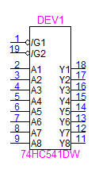
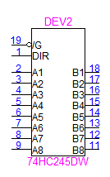
Dispositivos 3-state comerciais
74x541 – buffer 3-state octal
74x245 – transmissor/recetor de 8 bits

Slide 37
Exercícios
Construa um multiplexer 8:1 com um descodificador e buffers 3-state.

Slide 38
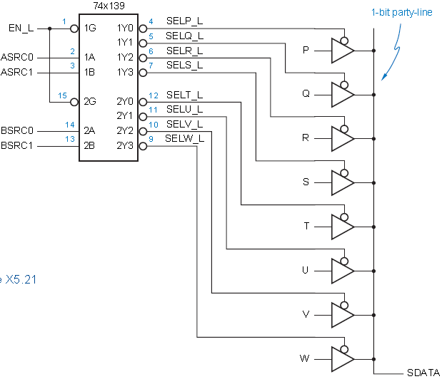
Exercícios (cont.)
Que problema tem o circuito da figura?

Slide 39
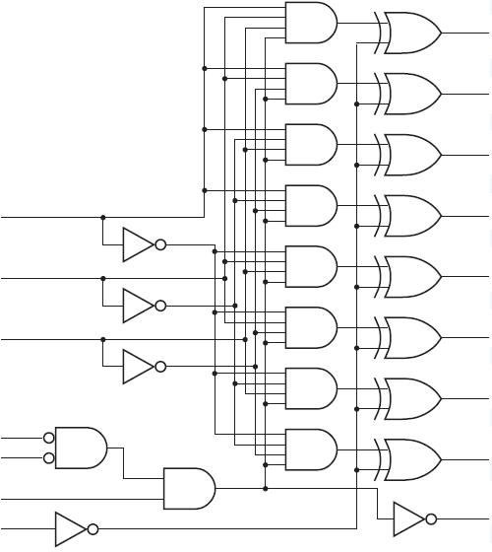
Exercícios (cont.)
Qual é a função do circuito seguinte?

